Slide 1
O‘zbekiston tarixi
10-sinf
Mavzu:
O‘zbekistonliklarning frontdagi jasorati va qahramonliklari

Slide 2
Mavzuni mustahkamlash

Slide 3
Ikkinchi jahon urushining oqibatlari haqida nimalarni bilasiz?
1939-yil 1-sentabr-1945-yil 2-sentabr
Ulug’ Vatan urushi 1941-yil 22-iyun-1945-yil 9-may
4 trln dollar zarar
50 mlndan ortiq kishi halok bo‘ldi, SSSrdan 27 mln.

Slide 4
Brest qal’asi, Kiyev, Smolensk, Odessa, Sevastopol, Leningrad
Moskva, Yevropani ozod qilish va Berlin uchun janglarda matonat namunalarini ko‘rsatdilar.
O‘zbekistonlik jangchilar qaysi janglarda mardlik va jasorat ko‘rsatdilar?

Slide 5
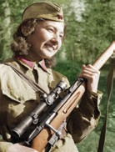
Moskvani himoya qilishda 28 nafar fashistni otib o‘ldirgan snayperchi Zebo G‘aniyeva jasorati uchun Qizil Bayroq ordeni bilan mukofotlandi.

Slide 6
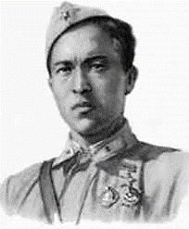
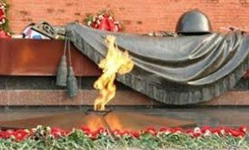
O‘zbeklardan birinchi Sovet Ittifoqi Qahramoni unvoni sohibi andijonlik Qo‘chqor Turdiyev.

Slide 7
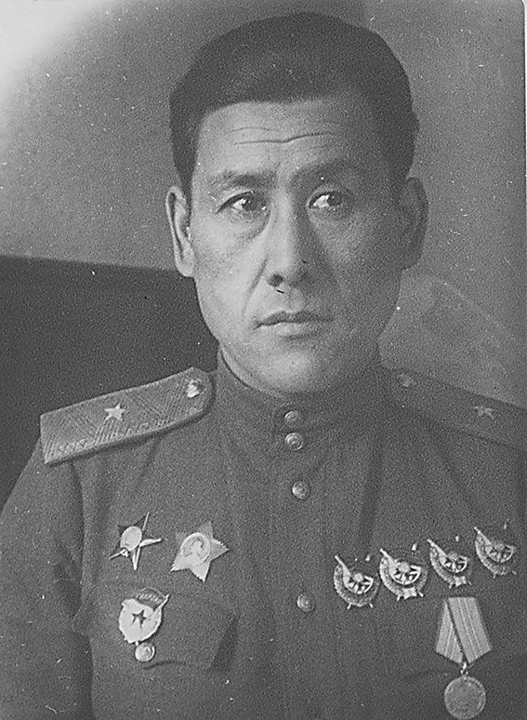
Stalingrad jangida, Kavkaz uchun bo‘lgan janglarda Toshkentda tuzilgan Sovet Ittifoqi Qahramoni gvardiyachi general-mayor - Sobir Rahimov diviziyasi 3 oy davomidagi janglarda 8000 nafar dushmanni qirib tashladi.

Slide 8
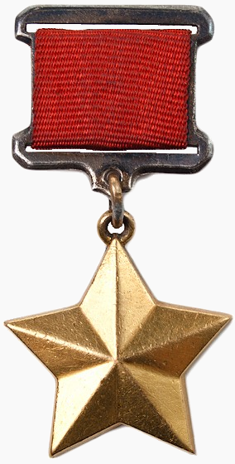
O‘zbekistonliklarning 120 000 nafari turli sovet orden va medallari bilan mukofotlandi. 280 nafar jangchi Sovet Ittifoqi Qahramoni unvoniga sazovor bo‘ldi, ulardan 75 nafari o‘zbek edi.

Slide 9
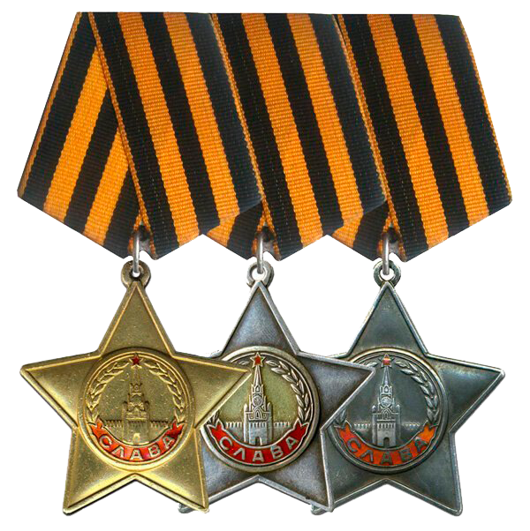
52 nafar o‘zbekistonlik jangchilar uchala darajadagi “Shuhrat” ordeni bilan taqdirlandilar.

Slide 10
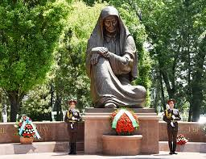
Mazkur monument haqida ma‘lumot bering?
Toshkentda 1999-yil may oyida Xotira va Qadrlash maydoni barpo etilib, unda “Motamsaro ona” haykali o‘rnatildi.

Slide 11
Mustaqil bajarish uchun topshiriqlar
O‘zbekistonliklarning frontdagi va front ortidagi jasoratlari haqida mustaqil ijodiy ish tayorlang.

